Slide 2
Приложение для брони книг “BookReserver”
Город: Новосибирск
Площадка: МБОУ Инженерный лицей НГТУ
Выполнил: Михайлов Егор
Руководитель: Муль Павел Фридрихович

Slide 3
Актуальность
Создание мобильного приложения позволяющего автоматизировать библиотечный процесс, эффективно управлять библиотечным фондом, организовать для читателя быстрое обслуживание в библиотеках, обеспечит наибольшую сохранность библиотечного фонда.

Slide 4
Цель
Целью данной проектной работы является разработка мобильного приложения для брони книг «BookReserver», которое:
Идентифицирует читателя в библиотеке;
Напомнит срок возврата изданий;
Приведёт в каталог и на сайт библиотеки;

Slide 5
Задачи
Разработать базу данных читателей и библиотечного фонда.
Реализовать мобильное приложение, позволяющее работать с базами данных и его тестирование для ОС Android.

Slide 6
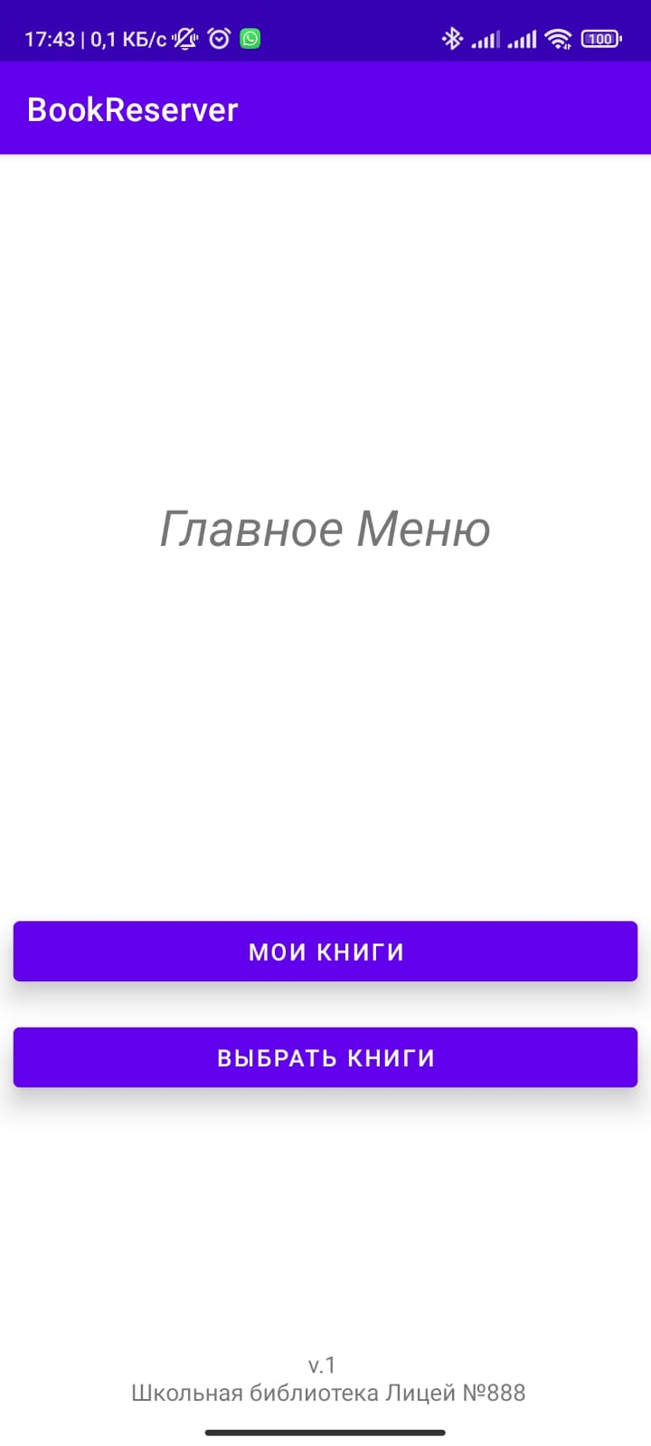

Slide 7
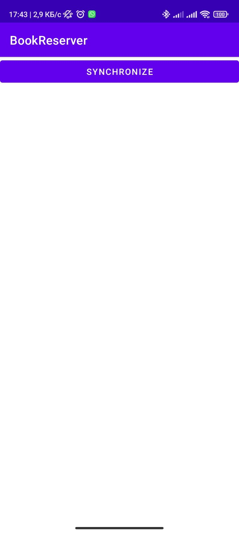
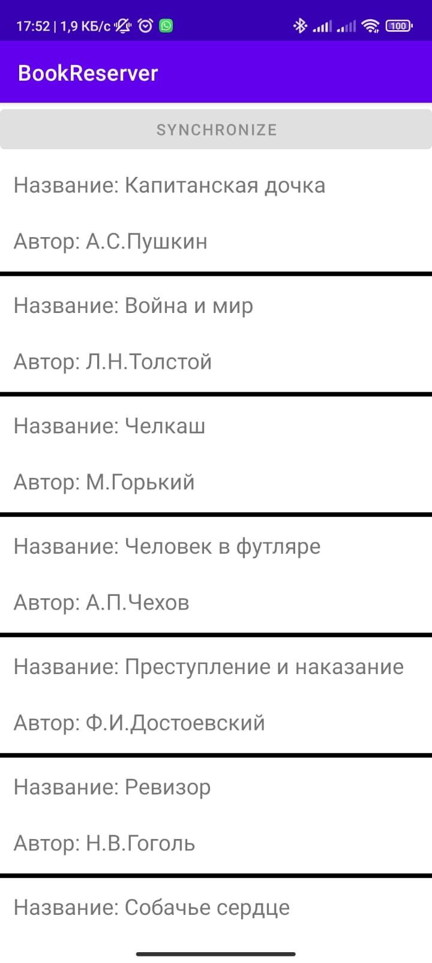

Slide 8
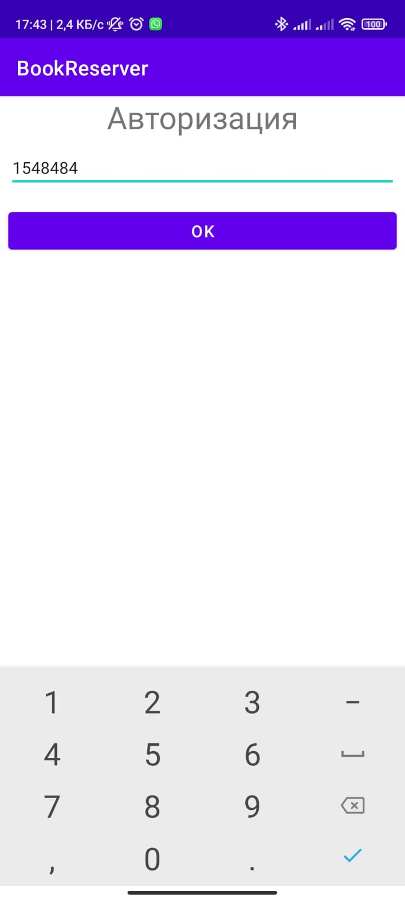
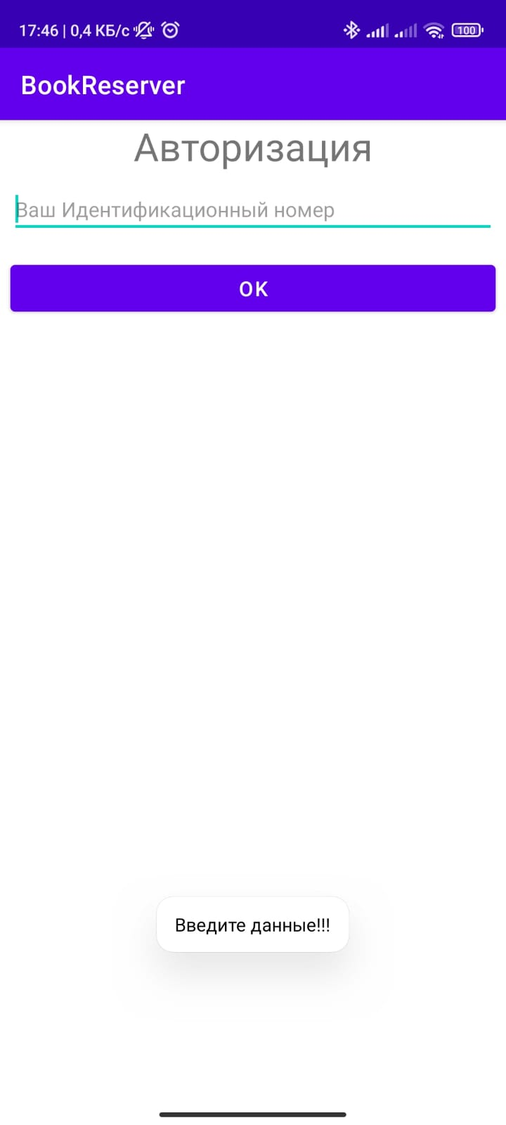

Slide 9
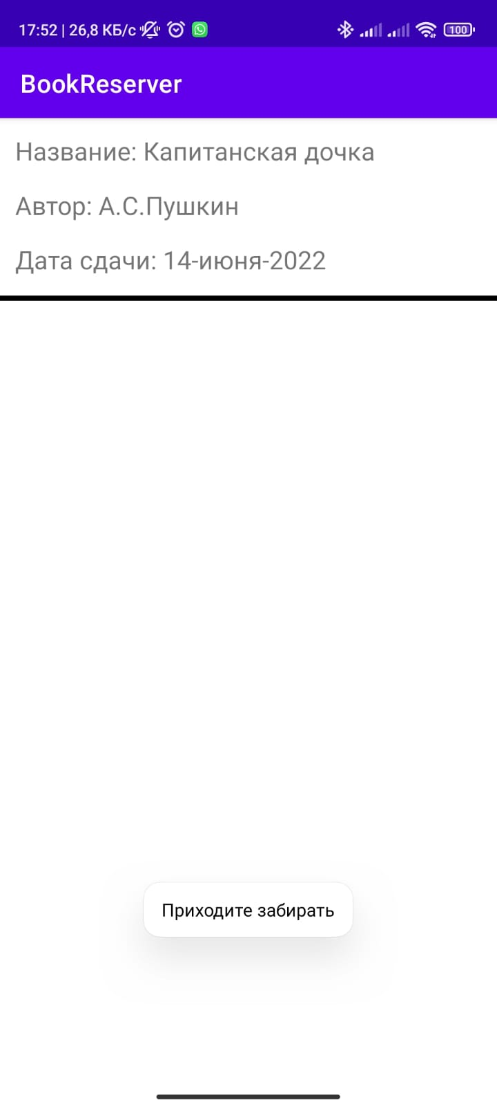

Slide 10
Перспективы
Добавить «теги»;
Добавить поиск;
Расширить фильтры;
Добавить систему аккаунтов;
Настроить рассылку уведомлений пользователям о вовзрате изданий в срок;
Уведомление пользователей о мероприятиях и событиях библиотеки.

Slide 11


